Slide 1
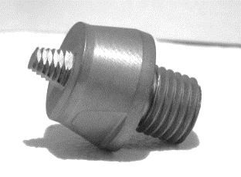
Exercice d’optimisation des soudures
Description des conditions de soudage
Matériau à souder: AA6061-T6
résistance ultime de l’alliage, dans la direction transversale au laminage : 290 MPa
Configuration géométrique: soudage bout à bout (dans le sens du laminage)
Dimensions des plaques soudées: 6,35 mm (1/4 po) d’épaisseur
150 mm de largeur
300 mm de longueur
Outil de soudage disponible: pion fixe, φ 7,2 à 4,5 mm (au bout), 6,34 mm de longueur avec 3 plats et filets
épaulement concave, φ 21 mm
Paramètres de soudage: inclinaison de l’outil 0°
vitesses de rotation et d’avance variées
Mode de contrôle en soudage: position, pour avoir un bourrelet minimal

Slide 2
Exercice d’optimisation des soudures
Essais de soudage effectués et résultats des essais de traction réalisés sur les soudures
Cond. no. | Vit. avance (mm/min) | Vit. rot. (RPM) | Contrainte ultime (MPa)
1 | 178 | 750 | 199,8
2 | 381 | 750 | 202,5
3 | 178 | 500 | 172,6
4 | 178 | 1000 | 202,8
5 | 178 | 1250 | 203,5
6 | 280 | 1 000 | 213,5
7 | 127 | 1500 | 194,2
8 | 127 | 500 | 151,1
9 | 381 | 1500 | 218,1
10 | 330 | 1 000 | 201,5
11 | 280 | 750 | 196,3
12 | 280 | 1 250 | 199,5
13 | 330 | 1250 | 203,8
14 | 381 | 1250 | 205,3
15 | 330 | 1 500 | 209,1
16 | 229 | 750 | 194,1
17 | 127 | 750 | 186,8
Différentes conditions de soudage ont été mises à l’essai afin d’identifier la condition pour laquelle la soudure est la plus résistante.
Les conditions de soudage ici présentées sont celles pour lesquelles aucun défaut n’est visible à la surface des soudures.
La dernière colonne du tableau donne la contrainte ultime qui a été mesurée sur des soudures sollicitées en traction. Pour ces essais, la norme ASTM E 646-98 a été utilisée.

Slide 3
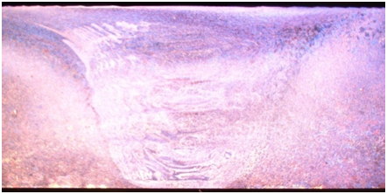
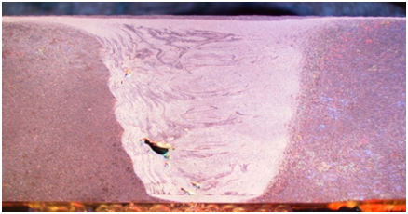
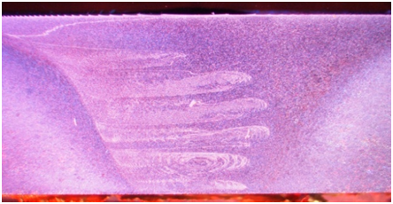
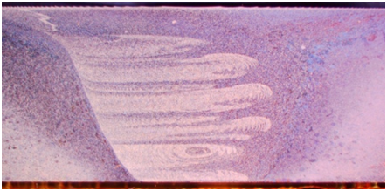
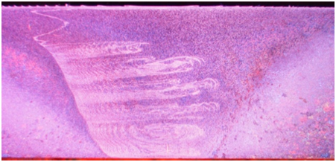
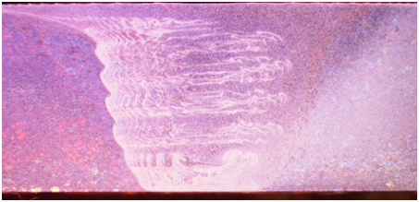
Exercice d’optimisation des soudures
Microstructures de soudures produites dans différentes conditions
Côté avance Côté recul
Côté avance Côté recul
Côté avance Côté recul
Côté avance Côté recul
Côté avance Côté recul
Côté avance Côté recul
A) Cond. # 2: v = 381 mm/min, ω = 750 RPM B) Cond. #3: v = 178 mm/min, ω = 500 RPM
C) Cond. #4: v = 178 mm/min, ω = 1 000 RPM D) Cond. # 5: v = 178 mm/min, ω = 1250 RPM
E) Cond. #6: v = 280 mm/min, ω = 1 000 RPM F) Cond. #9: v = 381 mm/min, ω = 1 500 RPM
Les soudures produites dans les conditions 2, 3, 4, 5, 6, et 9 ont étés coupées, polies et ont subies une attaque chimique pour pouvoir analyser leur microstructure.

Slide 4
Exercice d’optimisation des soudures
Questions:
Classer les conditions de soudage en fonction de l’énergie utilisée pour réaliser le soudage (en ordre d’énergie croissante).
Quelle est la condition de soudage pour laquelle on obtient le plus grand coefficient de soudure? Calculez ce coefficient.
Pour les conditions pour lesquelles une image de la microstructure de la soudure est présentée (conditions # 2, 3, 4, 5, 6 et 9) expliquez si un lien peut être établi entre la contrainte ultime, la microstructure et l’énergie utilisée pour réaliser le soudage.

Slide 5
Exercice d’optimisation des soudures
Solutions:
SOLUTION:
le rapport de vitesse k = v / ω donne une indication de l’apport d’énergie lors du soudage. Les conditions de soudage sont ici classées selon ce paramètre. La condition 2 est la condition pour laquelle l’apport d’énergie (chaleur) est maximal et à l’opposé, la condition 7 est celle pour laquelle le moins d’énergie est utilisée.
2) Le coefficient de soudure est le rapport
$\frac{\text{r}\text{é}\text{sistance} \text{de} \text{la} \text{soudure}}{\text{r}\text{é}\text{sistance} \text{du} \text{mat}\text{é}\text{riau} \text{de} \text{base}}$
Pour le matériau utilisé, la contrainte ultime du matériau de base est de 290 MPa. La condition 9 donne le meilleur coefficient de soudure avec un rapport de
218,1 / 290 = 0,75
Cond. no. | Vit. avance (mm/min) | Vit. rot. (RPM) | Contrainte ultime (MPa) | Rapport de vitesse k = v / ω (mm/tour) | Coefficient de soudure
7 | 127 | 1500 | 194,2 | 0,08 | 0,67
5 | 178 | 1250 | 203,5 | 0,14 | 0,70
17 | 127 | 750 | 186,8 | 0,17 | 0,64
4 | 178 | 1000 | 202,8 | 0,18 | 0,70
15 | 330 | 1 500 | 209,1 | 0,22 | 0,72
12 | 280 | 1 250 | 199,5 | 0,22 | 0,69
1 | 178 | 750 | 199,8 | 0,24 | 0,69
8 | 127 | 500 | 151,1 | 0,25 | 0,52
9 | 381 | 1500 | 218,1 | 0,25 | 0,75
13 | 330 | 1250 | 203,8 | 0,26 | 0,70
6 | 280 | 1 000 | 213,5 | 0,28 | 0,74
14 | 381 | 1250 | 205,3 | 0,30 | 0,71
16 | 229 | 750 | 194,1 | 0,31 | 0,67
10 | 330 | 1 000 | 201,5 | 0,33 | 0,69
3 | 178 | 500 | 172,6 | 0,36 | 0,56
11 | 280 | 750 | 196,3 | 0,37 | 0,68
2 | 381 | 750 | 202,5 | 0,51 | 0,70

Slide 6
Exercice d’optimisation des soudures
SOLUTION:
3) Les paramètres des conditions 2,3,4,5,6 et 9 sont ici présentés.
Selon ce tableau, on observe qu’il n’y a aucune corrélation entre le coefficient de soudure et le rapport de vitesse k. En effet, les soudures 2, 4 et 5 ont des coefficients de soudure similaires (≈ 0, 7) et ont été réalisées en utilisant des rapports de vitesses très différents (0,51, 0,18 et 0,14 respectivement).
La soudure la moins résistante est celle produite selon la condition 3. Dans cette soudure, un vide longitudinal (ou trou de vers) est observable, ce qui affaiblit la soudure. Cette soudure est produite avec un rapport de vitesse k=0,36, soit pour un rapport semblable à celui utilisé pour produire les autres soudures. Le défaut observé n’est donc pas uniquement lié à l’utilisation d’un mauvais rapport de vitesse.
La vitesse d’avance semble avoir un certain effet sur la résistance des soudures. En effet, la soudure la moins résistante est produite pour la plus faible vitesse d’avance (cond. no. 3, v = 178 mm/min) et la plus grande résistance est obtenue pour la soudure 9 (v =381 mm/min). Un vitesse d’avance plus lente laisse le temps à plus de chaleur de diffuser dans le matériau à l’extérieur de la zone soudée, durant le soudage.
Solutions:
Cond. no. | Vit. avance (mm/min) | Vit. rot. (RPM) | Contrainte ultime (MPa) | Rapport de vitesse k = v / ω (mm/tour) | Coefficient de soudure
2 | 381 | 750 | 202,5 | 0,51 | 0,70
3 | 178 | 500 | 172,6 | 0,36 | 0,60
4 | 178 | 1000 | 202,8 | 0,18 | 0,70
5 | 178 | 1250 | 203,5 | 0,14 | 0,70
6 | 280 | 1 000 | 213,5 | 0,28 | 0,74
9 | 381 | 1500 | 218,1 | 0,25 | 0,75

